Slide 1
Einstieg

Slide 2
Peer-to-Peer Formate für Mikrofortbildungen
Diese Präsentation ist Teil des Lernangebots
„Peer-to-Peer Formate für Mikrofortbildungen”
Einführung von Jöran Muuß-Merholz

Slide 3
Agenda
Warum überhaupt eine zusätzliche Perspektive auf die Fortbildung?
Was machen Peer-to-Peer-Formate als Mikrofortbildungen aus?
Warum / für welche Themen eignen sich Peer-to-Peer-Formate?

Slide 4
April 2020
„Ich lerne so viel –
wie noch nie in meinem Beruf.“
„Das fühlt sich an wie ein Lern-Boost.“
„Wir lernen, gemeinsam im Kollegium, gerade jeden Tag so viel dazu.“

Slide 5
Mikrofortbildungen kompakte Formate, integriert in den Arbeitsalltag
Peer-to-Peer (P2P)
„zwischen gleichen Personen“ i.S.v. „Personen mit ähnlichen Interessen und Erfahrungen“

Slide 6
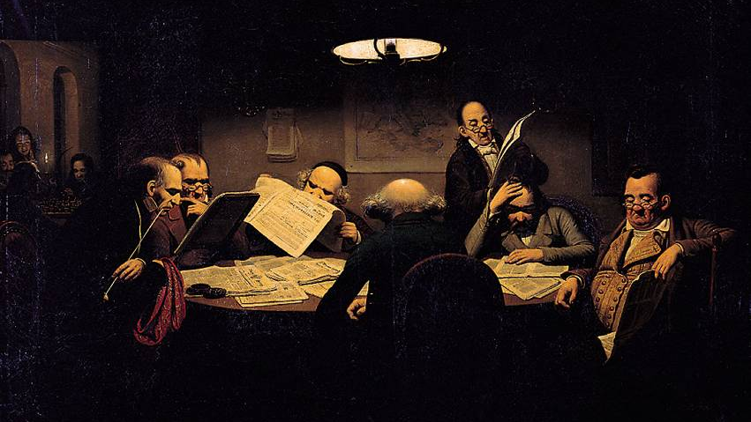
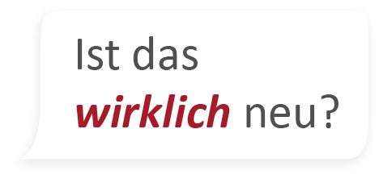
Das Lesekabinett. Öl auf Leinwand, 1843 von Johann Peter Hasenclever | Abbildung gemeinfrei via https://commons.wikimedia.org/wiki/File:Johann_Peter_Hasenclever_Lesekabinett_1843.jpg (zugeschnitten)
Notes:
Ein vergleichbares Konzept gab es schon im 18. und 19. Jahrhundert. Damals gründeten Privatleute in vielen Städten Lesegesellschaften, Lesezirkel und Lesekabinette, in denen Menschen (Männer, um präzise zu sein) gemeinsam lasen und über die Inhalte diskutierten. Mit den wirklich sogenannten „Schullehrerkonferenzgesellschaften“ gab es bereits Anfang des 19. Jahrhunderts ein Peer-to-Peer-Fortbildungsformat speziell für Lehrer. Der liberale preußische Schulverwaltungsbeamte Bernhard Christoph Ludwig Natorp konzipierte Schullehrerkonferenzgesellschaften als Ort des pädagogischen Austauschs.

Slide 7
Warum überhaupt eine zusätzliche Perspektive auf die Fortbildung?
1.

Slide 8

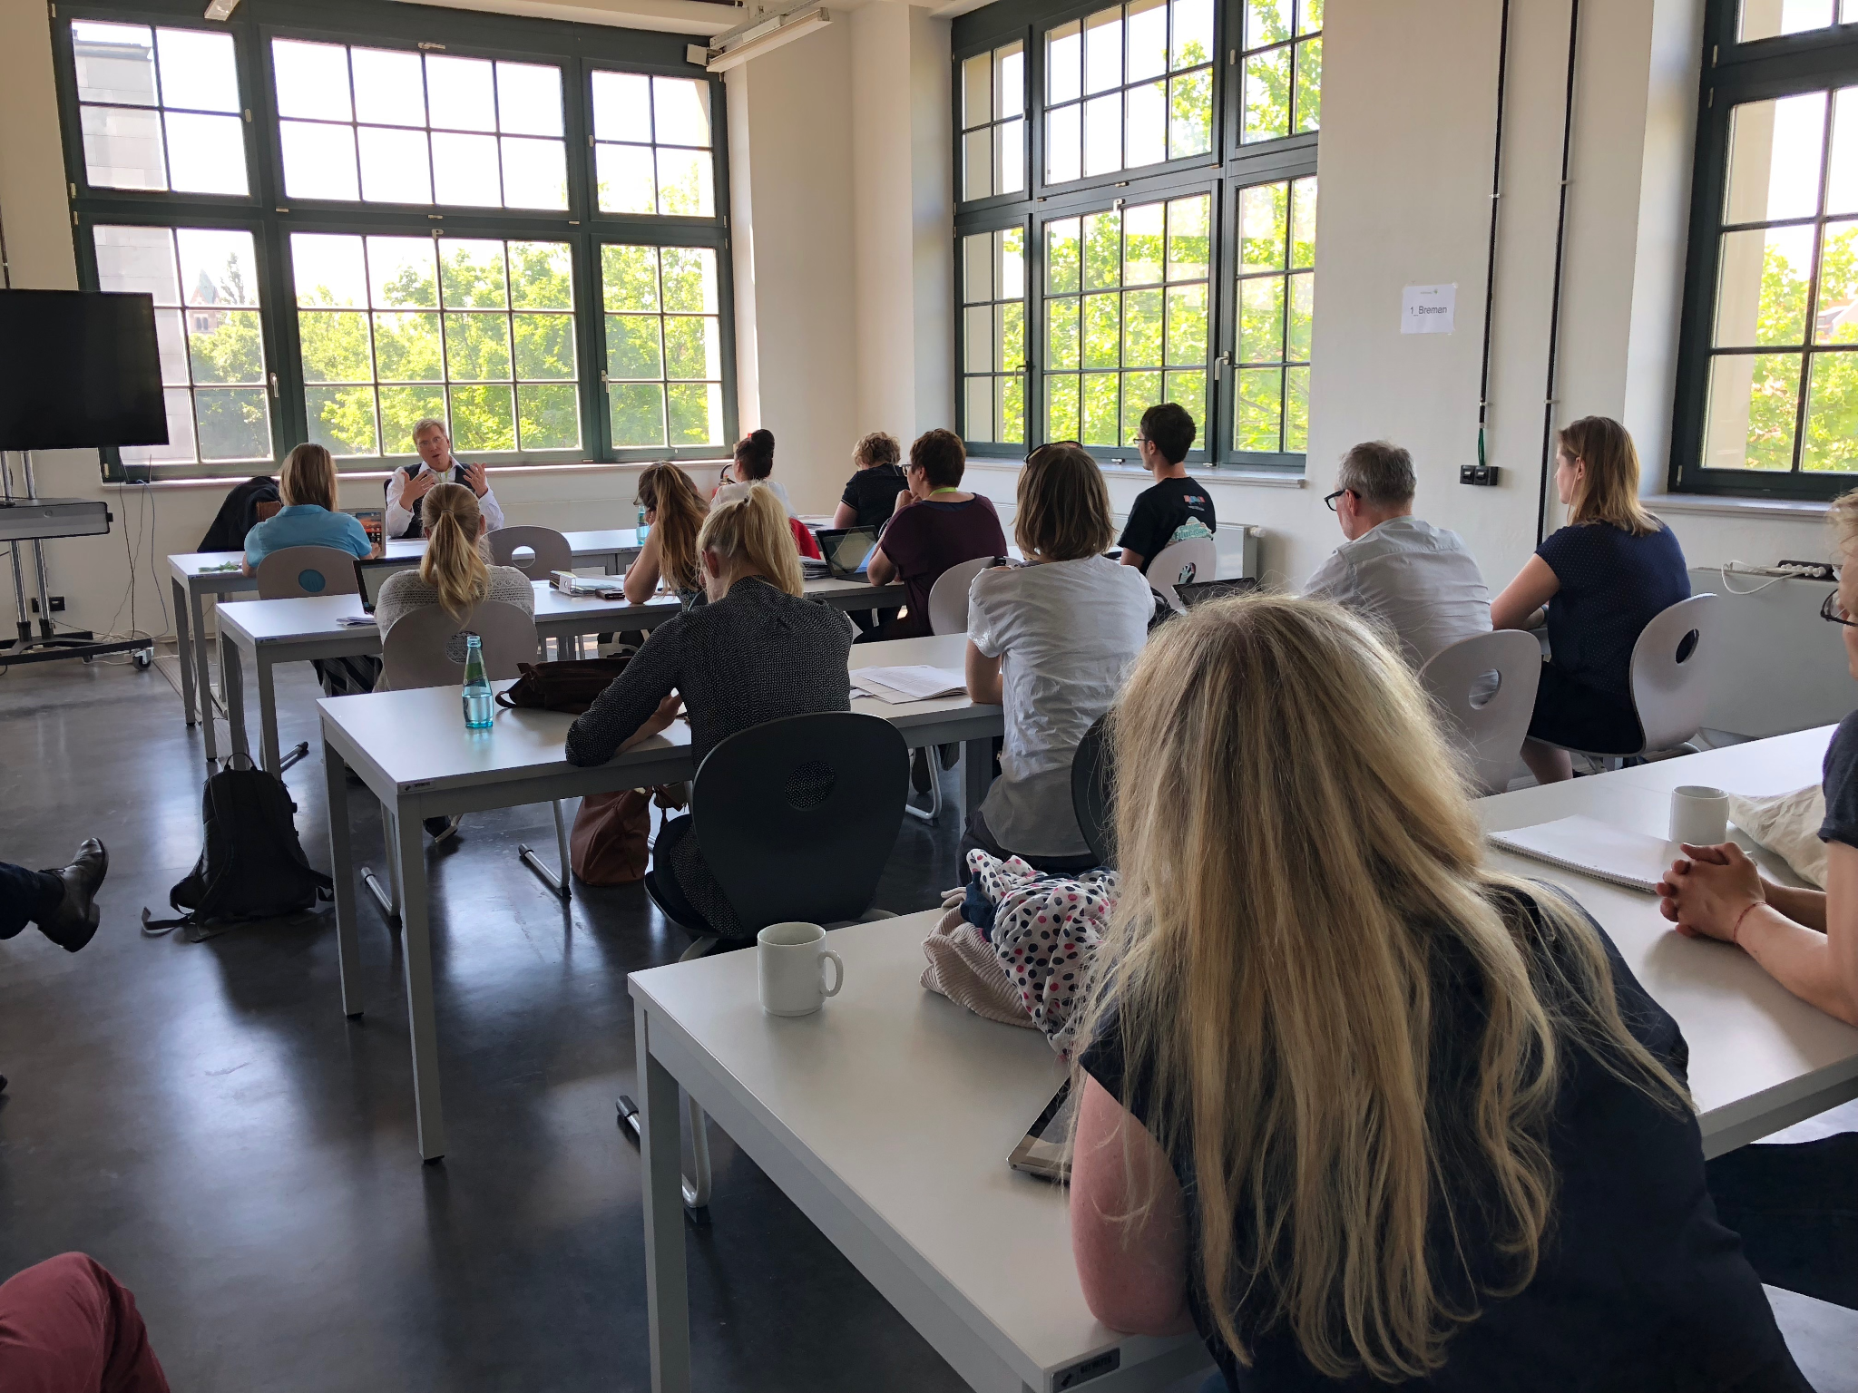

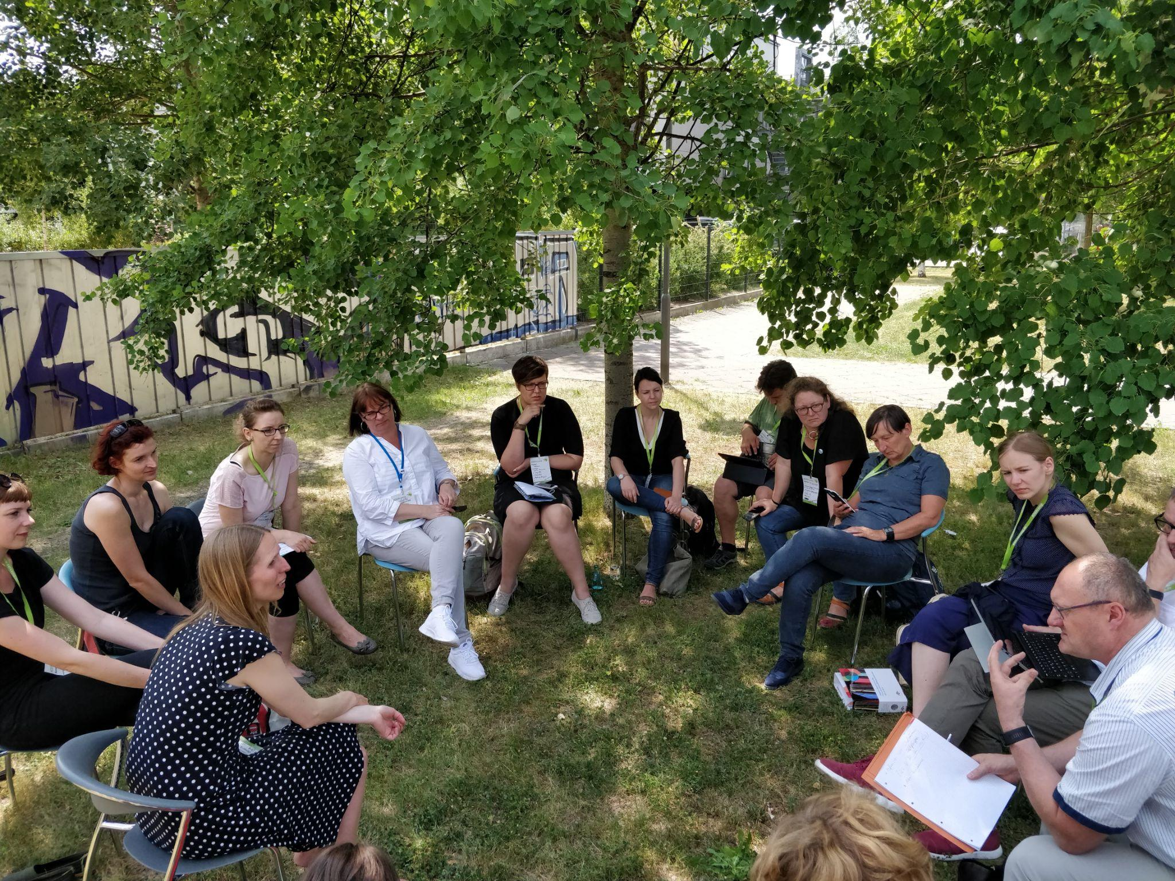
Drei typische Arten, wie sich Lehrkräfte fortbilden
institutionalisierte Fortbildungen
individuelle Fortbildungen, alleine
Peer-to-Peer-Fortbildungen

Slide 9
Anforderungen an Fortbildungen ändern sich
Schule im 19. und 20. Jahrhundert
als stabiles System
Schule im 21. Jahrhundert
als dynamisches System

Slide 10
Anforderung 1:
ungeduldig und aktuell
„Die Sache eilt!“

Slide 11
Anforderung 2:
unsicher und dynamisch
„Die Sache ist unklar!“

Slide 12
Anforderung 3:
ungenau und multiperspektivisch
„Die Sache ist kompliziert!“

Slide 13
Anforderung 4:
unabgeschlossen und prozessorientiert
„Die Sache ist offen!“

Slide 14
Warum braucht es P2P-Formate und Mikrofortbildungen?
In vielen Bereichen haben wir es mit …
1. rasanten Veränderungen bei Anforderungen und Praktiken zu tun, für die …
2. selten fertige Konzepte vorliegen, die nur „transferiert“
werden müssen, sondern zu denen …
3. noch Bedarf an Austausch, Aushandlungen und Ausformung
besteht, wofür unterschiedliche Perspektiven hilfreich sind und die …
4. eine kontinuierliche Beschäftigung und Gestaltung erfordern.

Slide 15
Was machen Peer-to-Peer-Formate als Mikrofortbildungen aus?
2.

Slide 16
Grundannahmen
Es braucht nicht immer den professionellen Fortbildner von außen.
In vielen Fällen sind die entscheidenden Ressourcen im Kollegium vorhanden.
Sie können mit den richtigen Formen gemeinsam ausgearbeitet
und geteilt werden.

Slide 17
Peer
gesprochen ⇒ „pier“
vom Lat. par ⇒ gleich
Peer-to-Peer ⇒ von Gleich-zu-Gleich, zwischen Gleichen
P2P ⇒ Abkürzung von „Peer-to-Peer“

Slide 18
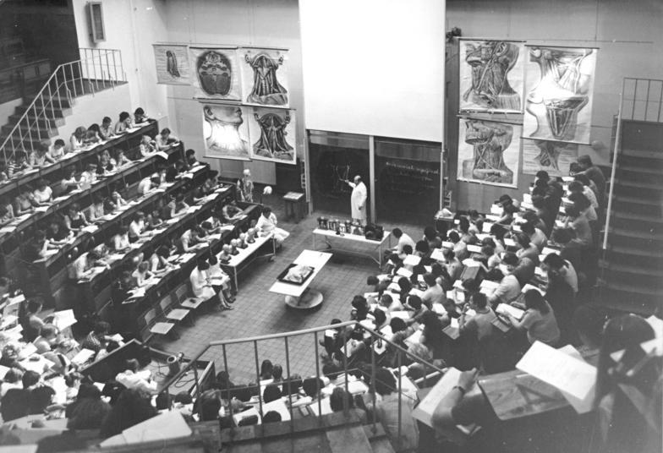

alte Welt der Fortbildung | vs. | neue Welt der Fortbildung
Notes:
„alt“? Vielleicht „traditionell“ und „hierarchisch“ oder „professionell“?
Foto „OERamp im Gruenen” von Kai Obermüller CC BY 4.0 (https://creativecommons.org/licenses/by/4.0/legalcode)

Slide 19
alte Welt der Fortbildung | vs. | neue Welt der Fortbildung

Slide 20
Rollen
alte Welt der Fortbildung
neue Welt der Fortbildung

Slide 21
Planung
alte Welt der Fortbildung
neue Welt der Fortbildung

Slide 22
Formen
alte Welt der Fortbildung
neue Welt der Fortbildung

Slide 23
Erwartungen
alte Welt der Fortbildung
neue Welt der Fortbildung

Slide 24
Expertise
alte Welt der Fortbildung
neue Welt der Fortbildung

Slide 25
Leitbild
alte Welt der Fortbildung
neue Welt der Fortbildung

Slide 26
Ergebnisse
alte Welt der Fortbildung
neue Welt der Fortbildung

Slide 27
Ziele
alte Welt der Fortbildung
neue Welt der Fortbildung

Slide 28
Inhalte
alte Welt der Fortbildung
neue Welt der Fortbildung

Slide 29
Interesse
alte Welt der Fortbildung
neue Welt der Fortbildung

Slide 30
Sozialform
alte Welt der Fortbildung
neue Welt der Fortbildung

Slide 31
Modus
alte Welt der Fortbildung
neue Welt der Fortbildung

Slide 32
Autorität
alte Welt der Fortbildung
neue Welt der Fortbildung

Slide 33
Entscheidungshoheit
alte Welt der Fortbildung
neue Welt der Fortbildung

Slide 34
Subjekt & Objekt
alte Welt der Fortbildung
neue Welt der Fortbildung

Slide 35
alte Welt der Fortbildung | vs. | neue Welt der Fortbildung

Slide 36
Wie verhalten sich „alt“ und „neu“ zueinander?

Slide 37
Sie befinden sich hier!
alte Welt der Fortbildung
vs.
neue Welt der Fortbildung

Slide 38
Warum / für welche Themen eignen sich Peer-to-Peer-Formate als Mikrofortbildungen?
3.

Slide 39
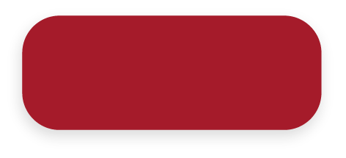
„Es kommt drauf an …“
Zielgruppe
Vorwissen
zum Thema
Zielsetzung
Vorwissen
zur Form
Thema
Umstände
(Raum & Zeit)

Slide 40
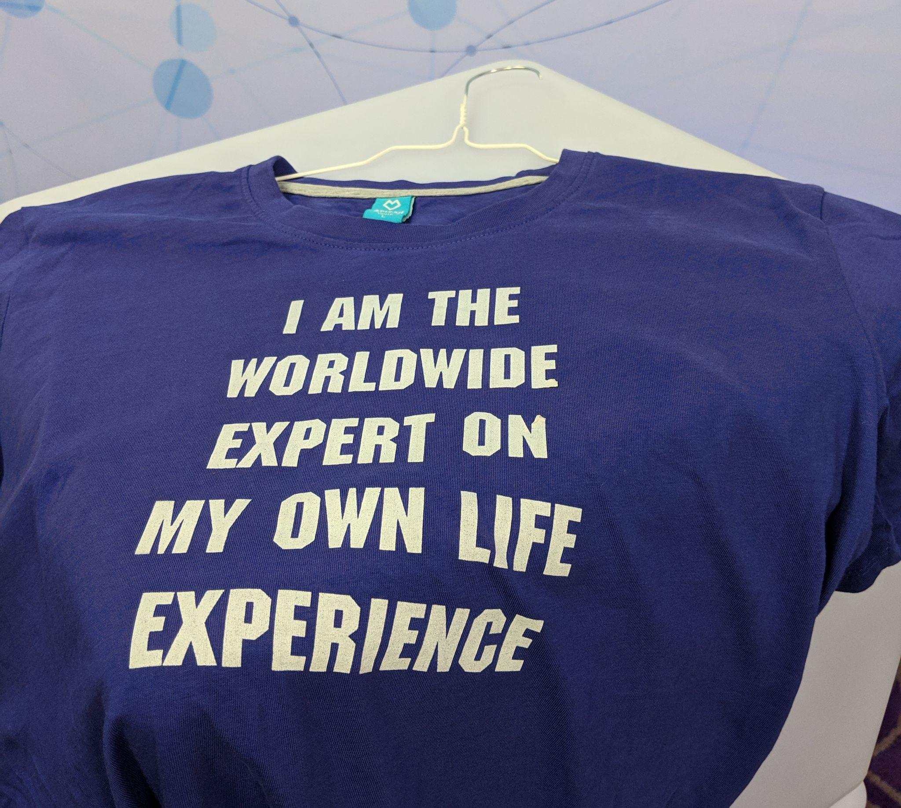
Exkurs: Was bedeutet „Expertise“?

Slide 41
Der Projekt-Canvas
grob und ungenaues Arbeiten
keine klare Reihenfolge
übergreifende Fragen und Konkretisierung pro Methode
„Themen-Parkplatz“

Slide 42
Verwendete Inhalte Dritter
Gemälde Das Lesekabinett. Öl auf Leinwand, 1843 von Johann Peter Hasenclever | Abbildung gemeinfrei via
https://commons.wikimedia.org/wiki/File:Johann_Peter_Hasenclever_Lesekabinett_1843.jpg (zugeschnitten)
Foto: Leipzig, Universität, Anatomievorlesung, Bundesarchiv, Bild 183-Z0622-007 / Grubitzsch (geb. Raphael), Waltraud / CC-BY-SA 3.0 DE (https://creativecommons.org/licenses/by-sa/3.0/de/) via https://commons.wikimedia.org/wiki/File:Bundesarchiv_Bild_183-Z0622-007,_Leipzig,_Universit%C3%A4t,_H%C3%B6rsaal,_Anatomievorlesung.jpg?uselang=de#globalusage)
Foto OERcamp im Gruenen von Kai Obermüller CC BY 4.0 (https://creativecommons.org/licenses/by/4.0/deed.de)
Foto OERcamp Leipzig Tag1 Ost 13 von Gabi Fahrenkrog CC BY 4.0 (https://creativecommons.org/licenses/by/4.0/deed.de)
Foto in der Pause von Stephan Röhl CC BY-SA 2.0 (https://creativecommons.org/licenses/by/4.0/deed.de) via
https://www.flickr.com/photos/boellstiftung/16927310915/in/photostream/
Foto T-Shirt der P2PU von Jöran Muuß-Merholz | Lizenz: CC0 (https://creativecommons.org/publicdomain/zero/1.0/deed.de)

Slide 43
Methode 1

Slide 44
Barcamps – die Un-Konferenz
Diese Präsentation ist Teil des Lernangebots
„Peer-to-Peer Formate für Mikrofortbildungen”
„Dazu können wir eine Session machen …“
mit Jöran-Muuß-Merholz

Slide 45

So funktioniert das Format
Es gibt zu einem Oberthema:
mehrere kompakte Workshops, genannt „Sessions“,
in mehreren Zeitslots nacheinander,
als mehrere Sessions parallel zueinander.
Entscheidend:
Die Teilnehmende entscheiden, an welchen Sessions sie teilnehmen.
Die Sessions werden aus dem Kreis der Teilnehmenden selbst angeboten.
„Dazu können wir eine Session machen …“
Notes:
mit Animationen

Slide 46

Stellschrauben: Variationen des Formats (1)
Eckdaten
  Thema
  Dauer und Anzahl der Sessionslots
  mögliche Räume für parallel Sessions
gemeinsamer Auftakt / Abschluss / Zwischenstopp
  z.B. Kennenlernen, Verabschieden, Organisation etc.
  z.B. Ideen finden
  z.B. Austausch
Notes:
ohne Animation

Slide 47
Stellschrauben: Variationen des Formats (2)
Dokumentation
  z.B. kollaborative Textdokumente
  z.B. Flipcharts und Fotos
  z.B. gar nicht
Rekrutierung / Stimulierung von Sessionangeboten
  zu Beginn
  vorab
  währenddessen
Notes:
ohne Animation

Slide 48
Stellschrauben: Variationen des Formats (3)
Kombination mit anderen Formaten
  z.B. einführende Vortrag
  z.B. geplante Workshops
  keine Vermischungen!
Notes:
keine Animation

Slide 49
Barcamps – die Un-Konferenz
Diese Präsentation ist Teil des Lernangebots
„Peer-to-Peer Formate für Mikrofortbildungen”
„Dazu können wir eine Session machen …“

Slide 50
Methode 2

Slide 51
Karussell-Fortbildung
Diese Präsentation ist Teil des Lernangebots
„Peer-to-Peer Formate für Mikrofortbildungen”
„Jeder ist reihum dran.“
mit Jöran-Muuß-Merholz

Slide 52
So funktioniert das Format
regelmäßige Termine mit einer relativ stabilen Gruppe
gemeinsamer Themenrahmen
Rotationsprinzip: Jedes Treffen wird von einer Person vorbereitet.
individuelle Ausgestaltung pro Termin möglich
eine Person für die übergreifende Koordination
Dokumentation

Slide 53
Stellschrauben: Variationen des Formats
Eckdaten
  Zeit (Frequenz und Dauer)
  Zusammensetzung
  Methoden
Themenwunsch
Themenvergabe
Eigenständig oder angedockt

Slide 54
Karussell-Fortbildung
Diese Präsentation ist Teil des Lernangebots
„Peer-to-Peer Formate für Mikrofortbildungen”
„Jeder ist reihum dran.“

Slide 55
Methode 3

Slide 56
Material-Werkstatt & Hackathon
Diese Präsentation ist Teil des Lernangebots
„Peer-to-Peer Formate für Mikrofortbildungen”
„Die gemeinsame Hauruck-Aktion“
mit Jöran-Muuß-Merholz

Slide 57
So funktioniert das Format
„Hackathon“ = „Hacken“ plus „Marathon“
„Booksprint“ = „Buch“ plus „Sprint“
„Material-Werkstatt“ = gemeinsam an Materialien arbeiten

Slide 58
Typischer Ablauf eines Hackathons
Vorbereitungsphase
Einrichten des Ortes
Kennenlernen
Einführung
Sammlung
Teams und Zuständigkeiten
Arbeitsphase
Zwischenpräsentationen
Vorbereitung einer Abschlusspräsentation
Abschlusspräsentation, Feier
Nachbereitung und Verbreitung

Slide 59
Stellschrauben: Variationen des Formats (1)
Ablauf
  einzelne Schritte auswählen / anpassen
  Welche Schritte passieren schon im Vorfeld und welche im Nachgang?
2. Eckdaten
  Ort, Zeit, Dauer
  Zusammensetzung der Gruppe
  Produkt / Projekt / Material

Slide 60
Stellschrauben: Variationen des Formats (2)
Verbindung mit Inputphasen und Coaching
Elemente eines Wettbewerbs
Zwei Welten treffen aufeinander

Slide 61
Material-Werkstatt & Hackathon
Diese Präsentation ist Teil des Lernangebots
„Peer-to-Peer Formate für Mikrofortbildungen”
„Die gemeinsame Hauruck-Aktion“

Slide 62
Methode 4

Slide 63
Offene Sprechstunde
Diese Präsentation ist Teil des Lernangebots
„Peer-to-Peer Formate für Mikrofortbildungen”
„Sag mal, du kennst dich doch aus …“
mit Jöran-Muuß-Merholz

Slide 64
So funktioniert das Format
eine feste Zeit
ein fester Ort
mind. eine kompetente Person
gute Kommunikation
nachfrage-orientiertes Format
einfach und niedrigschwellig
auf Augenhöhe

Slide 65
Stellschrauben: Variationen des Formats (1)
Eckdaten
  Zeit (Frequenz, Dauer)
  Ort
  Ansprechperson
  Kommunikation

Slide 66
Stellschrauben: Variationen des Formats (2)
Lauschmodus
Voranmeldung
Experten-Rotation
Co-Working-Modus
Community of Interest
öffentlicher Modus

Slide 67
Offene Sprechstunde
Diese Präsentation ist Teil des Lernangebots
„Peer-to-Peer Formate für Mikrofortbildungen”
„Sag mal, du kennst dich doch aus …“

Slide 68
Methode 5

Slide 69
Newsletter, Forum, Blogs & Twitterlehrerzimmer
Diese Präsentation ist Teil des Lernangebots
„Peer-to-Peer Formate für Mikrofortbildungen”
„Geteiltes Wissen ist doppeltes Wissen“
mit Jöran-Muuß-Merholz

Slide 70
So funktioniert das Format
Gruppe
Thema
Form
Kanal
Vereinbarung
zum Beispiel:
ein Kollegium einer Schule mit 52 Personen
ein Lesetipp für ein Artikel oder Video
ein Absatz Text plus einen Link
ein E-Mail-Verteiler
Jede Person schreibt einen Beitrag pro Jahr.

Slide 71
Stellschrauben: Variationen des Formats (1)
Gruppe
  Empfängerkreis
  aktive Personen
Thema
  gemeinsames Interesse
  Vorwissen
Form
  Text
  Video, Audio, Zeichnungen …
Notes:
ohne Animation

Slide 72
Stellschrauben: Variationen des Formats (2)
Kanal
  E-Mails
  Forum
  öffentlich, z.B. Blogs
  Twitter
Vereinbarung
  Inhalt, Form
  Lesen
  Schreiben
  …
Notes:
ohne Animation

Slide 73
Newsletter, Forum, Blogs & Twitterlehrerzimmer
Diese Präsentation ist Teil des Lernangebots
„Peer-to-Peer Formate für Mikrofortbildungen”
„Geteiltes Wissen ist doppeltes Wissen“

Slide 74
Diese Präsentation Peer-to-Peer Formate für Mikrofortbildungen – Einführung von Jöran Muuß-Merholz ist Teil des Lernangebots Peer-to-Peer Formate für Mikrofortbildungen des Niedersächsischen Landesinstituts für schulische Qualitätsentwicklung (NLQ Hildesheim), 2022.
Agentur J&K – Jöran und Konsorten, im Auftrag des Niedersächsischen Landesinstituts für schulische Qualitätsentwicklung (NLQ Hildesheim).
Diese Präsentation steht unter der Lizenz CC BY 4.0.

